Slide 1
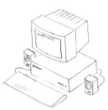
Module SIG-Santé
4. Administration de bases de données spatiales avec SavGIS
Marc SOURIS
Florent DEMORAES
Tania SERRANO
www.awt.be
Administrateur
Paris Ouest Nanterre-La Défense Institut de Recherche pour le Développement
Master de Géographie de la Santé, 2012-2013

Slide 2
Sommaire
Bases de données : définitions
Administration du logiciel SavGIS
Téléchargement du logiciel et création d’un utilisateur
Administration d’une base de données avec SavGIS
Définition du nom et de l’étendue géographique de la base de données
Création du schéma de la base
Définition de la vue externe
Intégration des données vectorielles et attributaires
Les métadonnées dans SavGIS

Slide 3
Bases de données : définitions

Slide 4
Base de données : définitions
Une base de données est un ensemble d’objets gérés par un logiciel unique. Les objets et leurs attributs sont organisés de façon à pouvoir être facilement manipulés par des utilisateurs ou par d’autres programmes informatiques.
Dans une organisation relationnelle (comme SavGIS), les objets sont regroupés en relations, qui sont des collections d’objets de même type, c’est-à-dire décrits par les mêmes attributs (ou variables). La définition de ces collections résulte d’une modélisation de la réalité à étudier. Une relation est souvent présentée souvent forme de table.
Le schéma d’une base de données correspond à la structure et à l’organisation des relations (collections d’objets) et de leurs attributs. Des méthodes d’analyses peuvent également être attachées aux relations, pour aboutir à un modèle de type « objet ».

Slide 5
Base de données : définitions
La gestion des objets localisés est complexe car la modélisation de la réalité en collections d’objets implique la définition de différents types géométriques (zones, lignes, points) et la gestion de requêtes ensemblistes (intersection, appartenance), topologiques (adjacence, connexité) ou métriques (distances) entre les objets
La gestion des objets localisés permet d’utiliser la position géographique comme critère de sélection ou la distance comme critère de jointure entre objets.
Un SIG permet aussi de représenter les objets sur une carte plutôt que d’en dresser une simple liste.

Slide 6
Administration d’une base de données avec SavGIS

Slide 7
Administration de la base de données
Étapes nécessaires pour l’utilisation de SavGIS
Pour la configuration du logiciel :
Télécharger le savpackFR.exe sur www.savgis.org
Installer le logiciel sur votre ordinateur
Définir un utilisateur
Pour créer une base de données :
Définir le nom et l’étendue géographique de la base de données
Créer le schéma de la base et « une vue externe » (cf. infra)
Géoréférencer les images et les cartes numérisées (module Savamer)
Saisir ou importer des données vectorielles et attributaires (module Savedit)
Intégrer ces données dans la base SavGIS
module Savateca pour les données vectorielles et attributaires
module Savamer pour les données matricielles de type image (mosaïques)

Slide 8
Administration de la base de données
Configuration du logiciel
Téléchargement du logiciel depuis www.savgis.org
Installation du logiciel
Création d’un utilisateur
Déclaration automatique de bases de données d’exemple

Slide 9
Administration de la base de données
Création d’une base de données
Menu Base → Créer
Donner un nom à la base de données
Définir l’extension spatiale de la zone d’étude (fenêtre géographique)
Savateca propose une fenêtre pour chaque pays
Choisir le système géodésique (datum) et la projection par défaut pour cette base

Slide 10
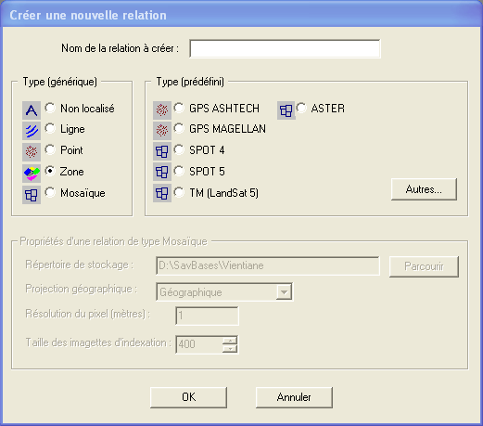
Administration de la base de données
Définition du schéma (structure) des relations et des attributs
Menu Schéma → Relations
Type de relations :
Zone
Mosaïque
Ligne
Non localisée
Point
Menu Schéma → Attributs
Type d’attributs :
Nominal
Réel
Entier
Couleur RBV

Slide 11
Administration de la base de données
Création d’une vue externe
Vue externe:
Ensemble de relations et d’attributs, organisé ou non en arborescence, que l’utilisateur souhaite utiliser ou que l’administrateur souhaite rendre accessible
Menu Vue externe → Créer
Le nom de la vue externe doit comporter 4 caractères

Slide 12
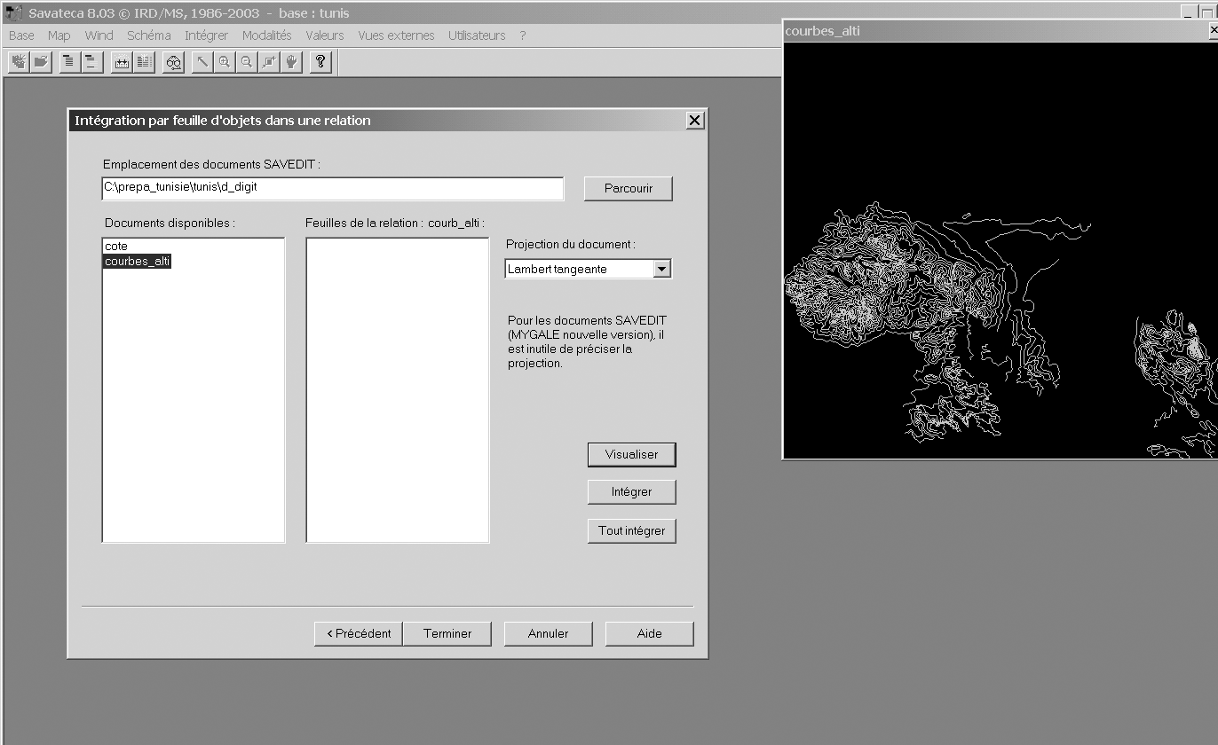
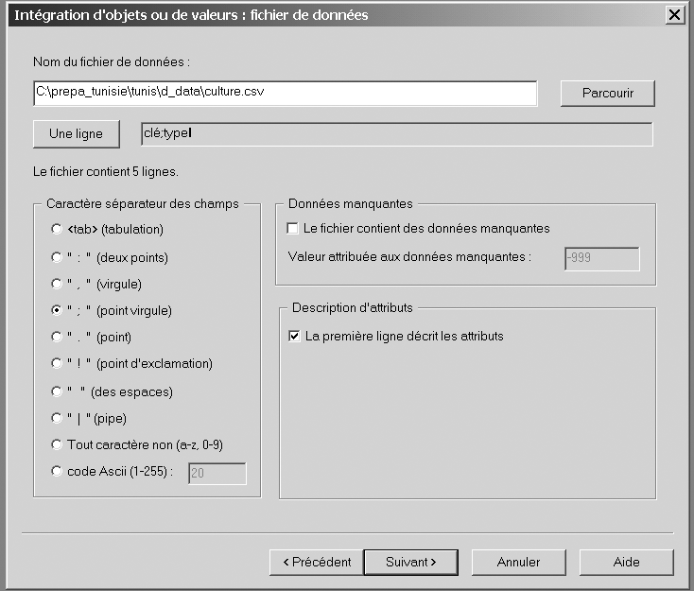
Administration de la base de données
Intégration des données
Intégration des données vectorielles et attributaires dans une base (module Savateca) : deux étapes
Intégration des objets dans une relation
Intégration des valeurs d’attributs

Slide 13
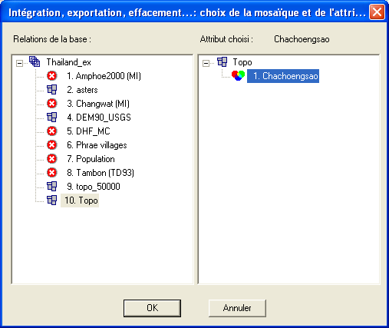
Administration de la base de données
Intégration des données
Intégration des données matricielle (raster) dans une base (module Savamer)
Intégration des pixels et leur valeurs dans une relation de type mosaïque (créée au préalable dans Savateca)

Slide 14
Les métadonnées dans SavGIS

Slide 15
Les métadonnées
Les métadonnées permettent de décrire les données d’une base (origine, validité, auteur, description, etc.). Elles sont essentielles pour assurer l’intelligibilité et la pérennité des données.
Des méthodes peuvent également être associées aux relations. Elles représentent des scripts d’interrogation, de type « macro-commandes »

Slide 16
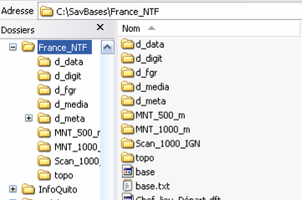
Les métadonnées
Les métadonnées doivent être saisies dans un éditeur de texte et stockés au format html dans le dossier « d_meta » qui se trouve dans le dossier de la base de données
Les fichiers doivent porter le même nom que la relation à laquelle ils font référence. Ces métadonnées peuvent s’afficher à partir de l’explorateur cartographique, dans tous les modules du logiciel SavGIS.

Slide 17
Fin
M. Souris, F Demoraes, T. Serrano, 2012

